Slide 1
Tko su školski svaštaznalci?
Viljevo, 21. ožujka 2022.

Slide 2
1. PITANJE
Koliko polja ima šahovska ploča?

Slide 3
1. ODGOVOR
64

Slide 4
2. PITANJE
Koji hrvatski grad se nalazi na četiri rijeke?

Slide 5
2. ODGOVOR
Karlovac

Slide 6
3. PITANJE
Koja četiri kemijska elementa tvore čak 96% građe ljudskog tijela?

Slide 7
3. ODGOVOR
kisik, ugljik, vodik i dušik

Slide 8
4. PITANJE
Kako se zovu tri najmanje kosti u ljudskom tijelu, koje se nalaze u uhu?

Slide 9
4. ODGOVOR
stremen, nakovanj i čekić

Slide 10
5. PITANJE
Koja tri sporta obuhvaća triatlon?

Slide 11
5. ODGOVOR
trčanje, plivanje i biciklizam

Slide 12
6. PITANJE
Koja dva kemijska elementa u prirodi dolaze u tekućem obliku?

Slide 13
6. ODGOVOR
živa i brom

Slide 14
7. PITANJE
Tko je otkrio dinamit?

Slide 15
7. ODGOVOR
Alfred Nobel

Slide 16
8. PITANJE
Koji je najveći organ ljudskog tijela?

Slide 17
8. ODGOVOR
koža

Slide 18
9. PITANJE
Tko je autor hrvatske himne “Lijepa naša domovino”?

Slide 19
9. ODGOVOR
Antun Mihanović

Slide 20
10. PITANJE
Koji se svjetski grad nalazi na dva kontinenta?

Slide 21
10. ODGOVOR
Istanbul

Slide 22
11. PITANJE
Koja pjesma broji najviše pregleda na YouTube-u?

Slide 23
11. ODGOVOR
Baby Shark Dance
(10 milijardi pregleda)

Slide 24
12. PITANJE
Koji je nogometni klub bio pobjednik Lige prvaka u sezoni 2020/2021?

Slide 25
12. ODGOVOR
Chelsea

Slide 26
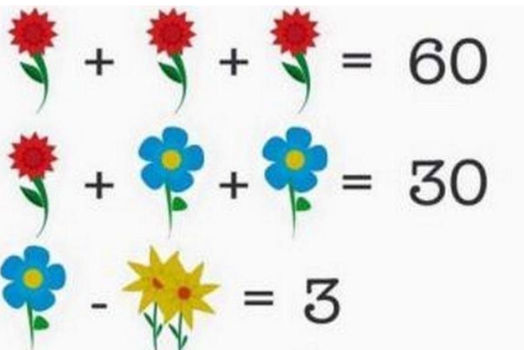
1. MOZGALICA

Slide 27
1. ODGOVOR

Slide 28
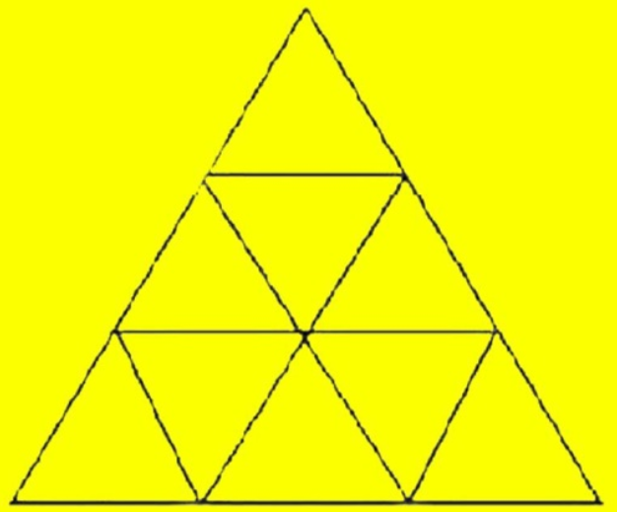
2. MOZGALICA
Koliko je trokuta na slici?

Slide 29
2. ODGOVOR
13

Slide 30
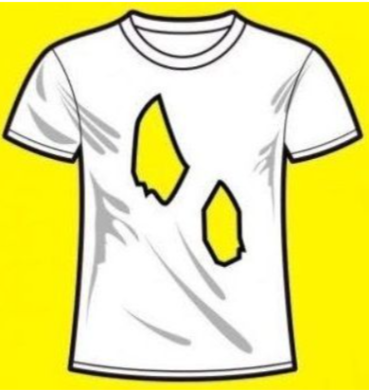
3. MOZGALICA
Koliko rupa ima na ovoj majici?

Slide 31
3. ODGOVOR
8

Slide 32
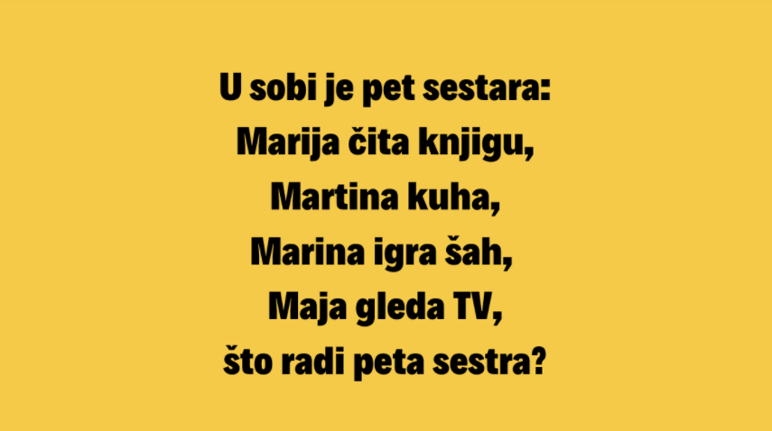
4. MOZGALICA

Slide 33
4. ODGOVOR
Peta sestra igra šah s Marinom.

Slide 34
5. MOZGALICA
Imam gradove, ali ne i kuće. Imam planine, ali ne drveće. Imam vodu, ali ne i ribe. Što sam ja?

Slide 35
5. ODGOVOR
geografska karta

Slide 36
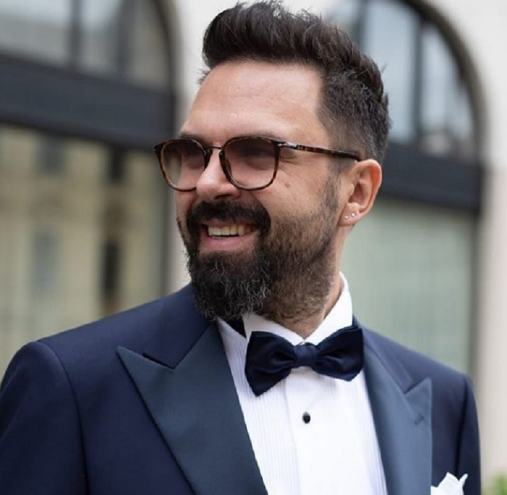
1. TKO SAM JA?

Slide 37
1. ODGOVOR
Petar Grašo

Slide 38
2. TKO SAM JA?

Slide 39
2. ODGOVOR
Albina Grčić

Slide 40
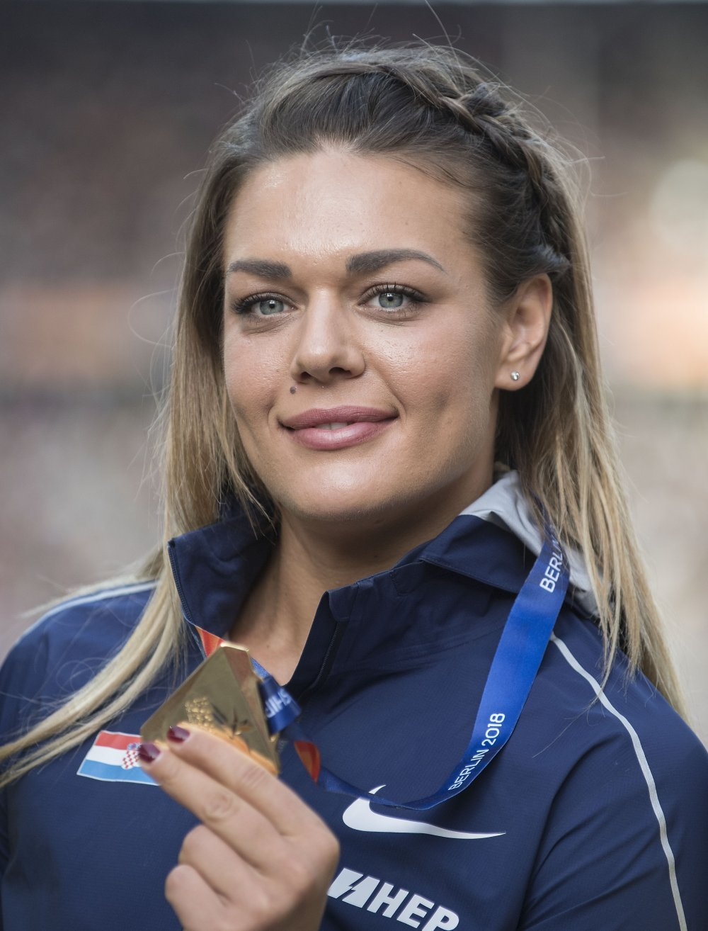
3. TKO SAM JA?

Slide 41
3. ODGOVOR
Sandra Perković

Slide 42
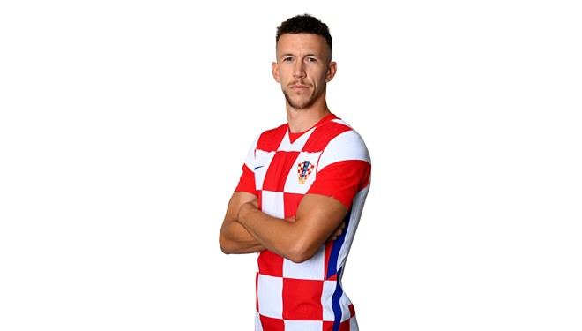
4. TKO SAM JA?

Slide 43
4. ODGOVOR
Ivan Perišić

Slide 44
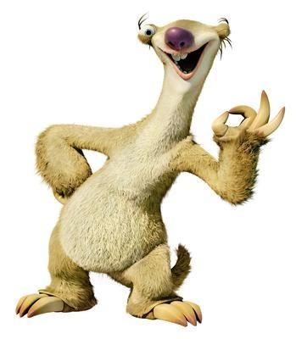
5. TKO SAM JA?

Slide 45
5. ODGOVOR
Sid
(Ledeno doba)

Slide 46
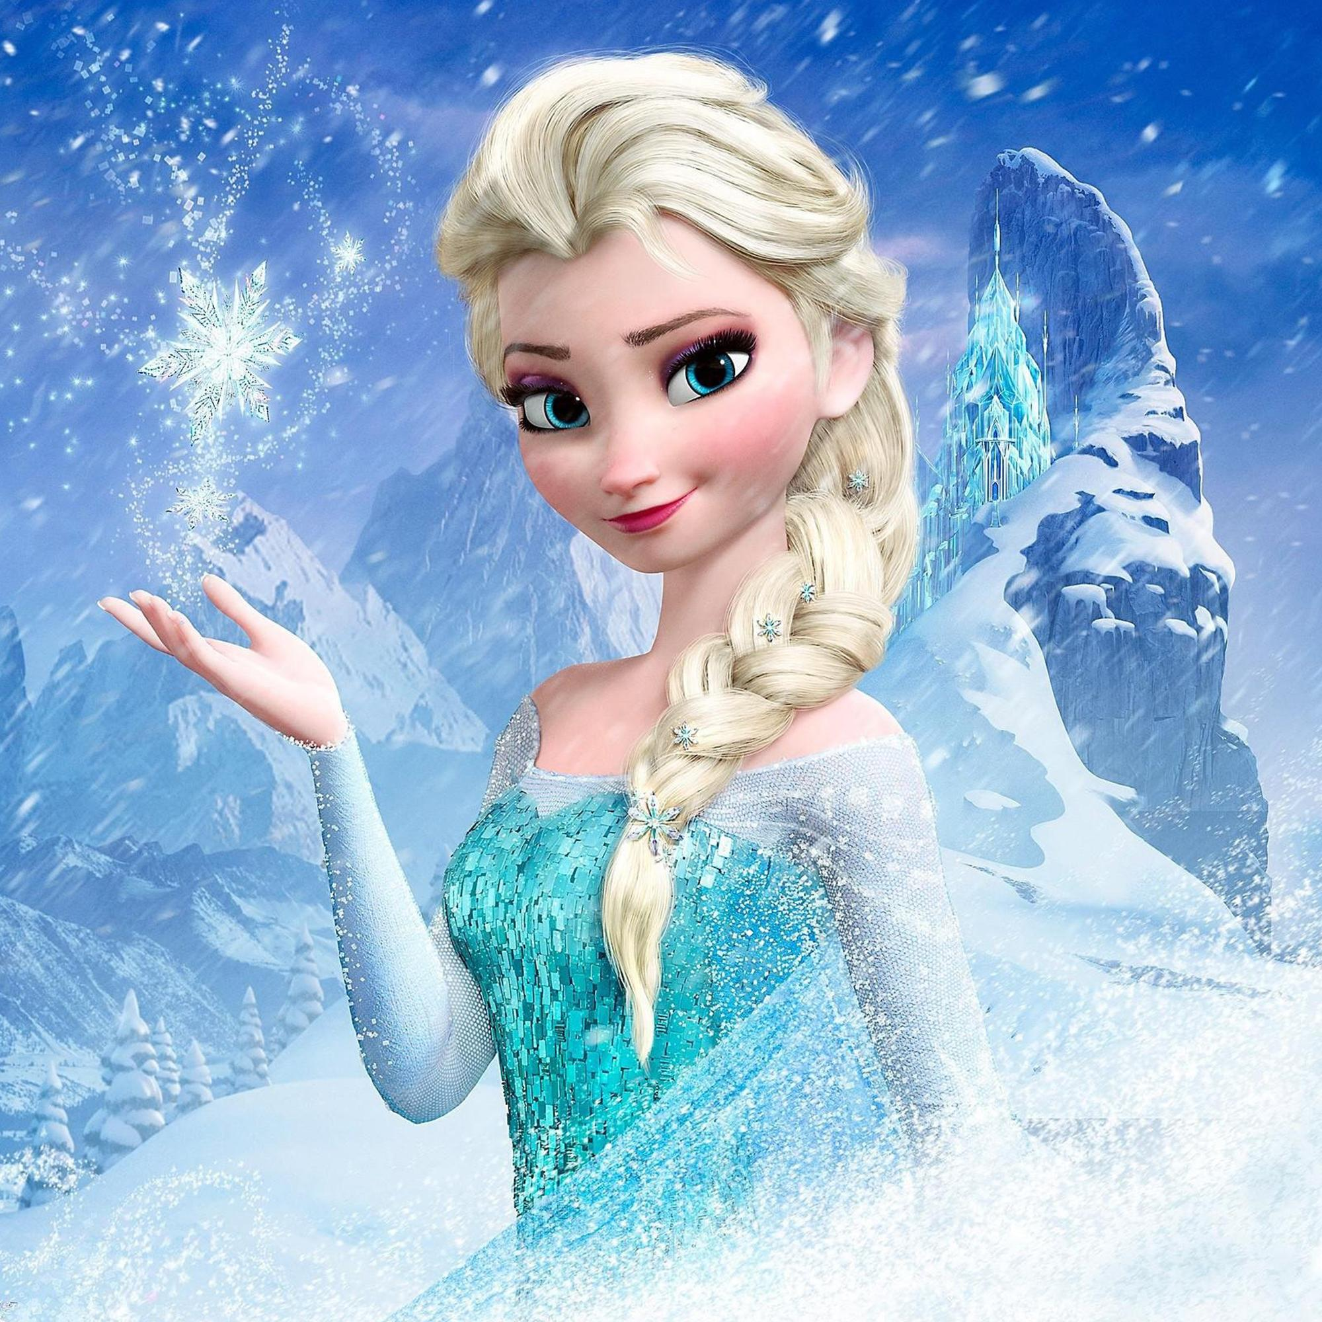
6. TKO SAM JA?

Slide 47
6. ODGOVOR
Elsa
(Snježno Kraljevstvo)

Slide 48
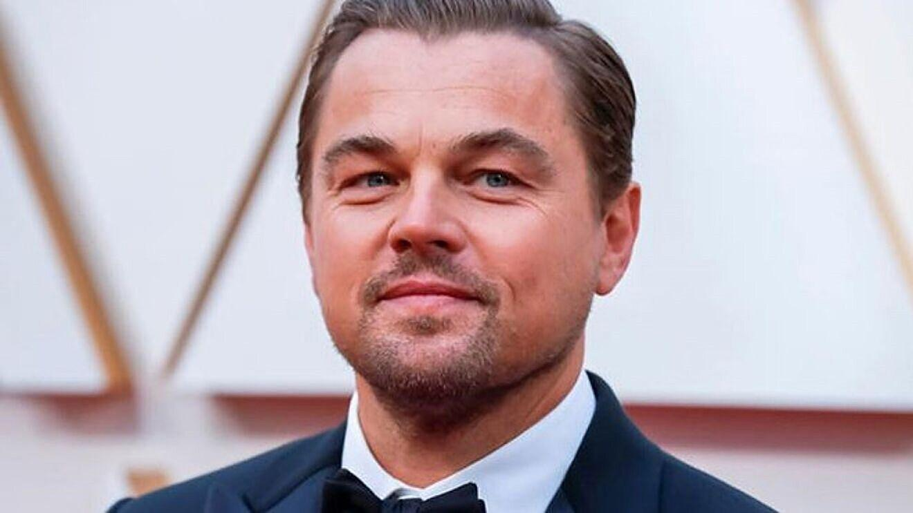
7. TKO SAM JA?

Slide 49
7. ODGOVOR
Leonardo DiCaprio

Slide 50
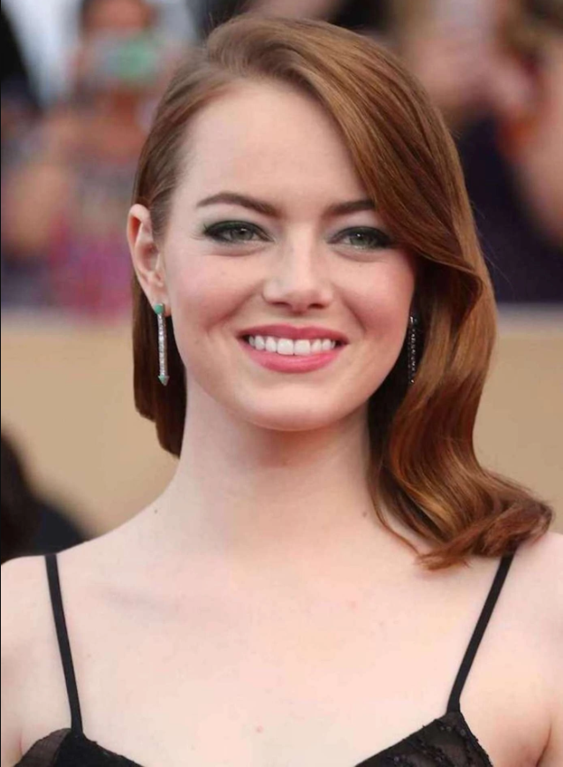
8. TKO SAM JA?

Slide 51
8. ODGOVOR
Emma Stone

Slide 52
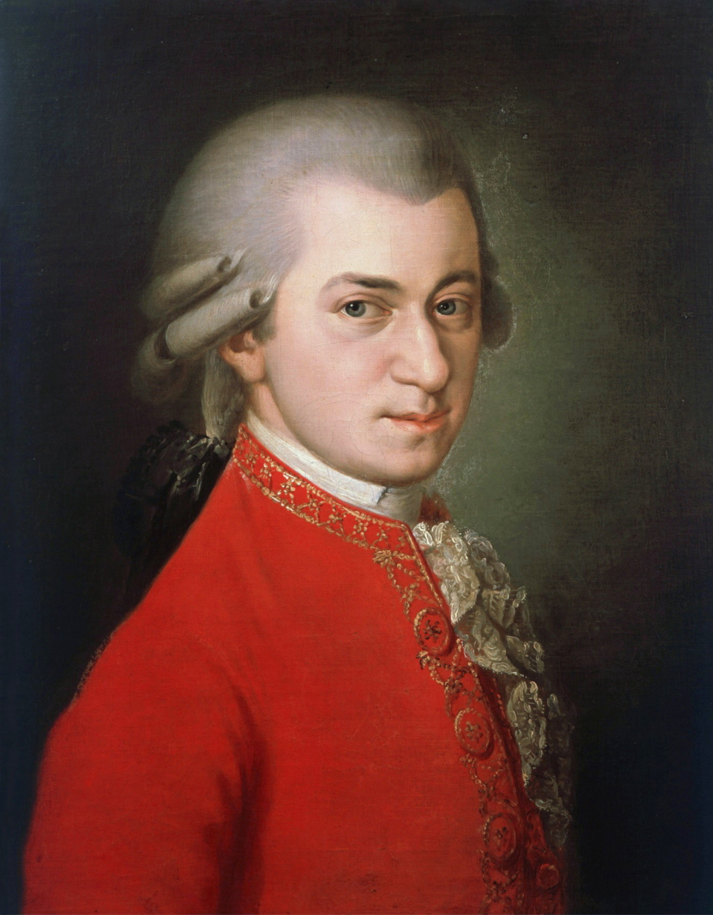
9. TKO SAM JA?

Slide 53
9. ODGOVOR
Wolfgang Amadeus Mozart

Slide 54
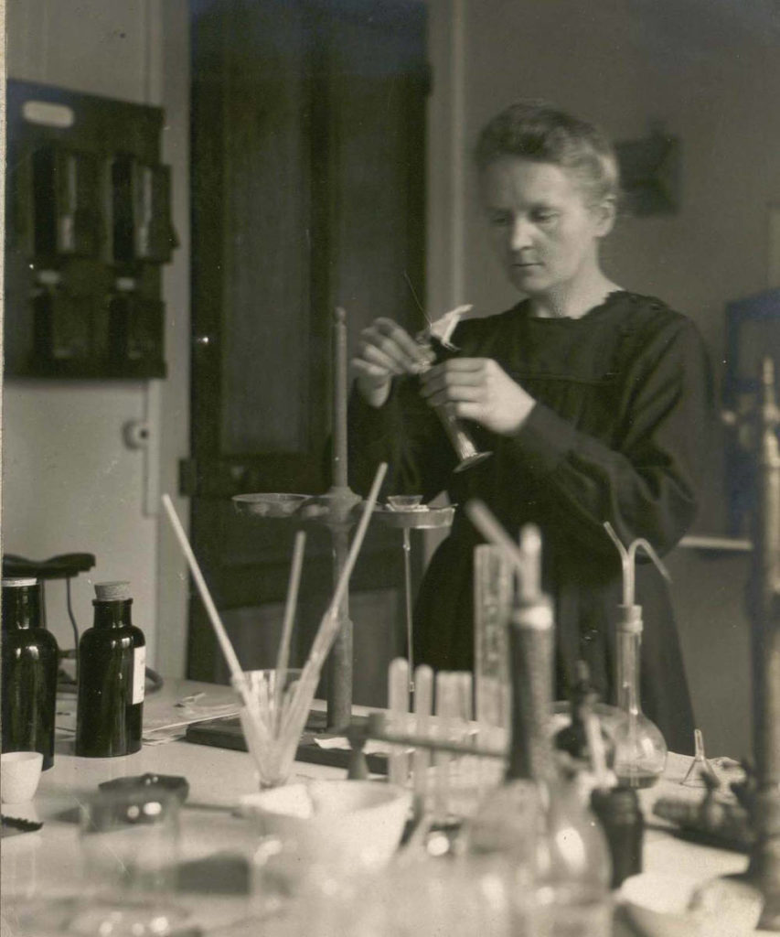
10. TKO SAM JA?

Slide 55
10. ODGOVOR
Marie Curie

